Slide 1
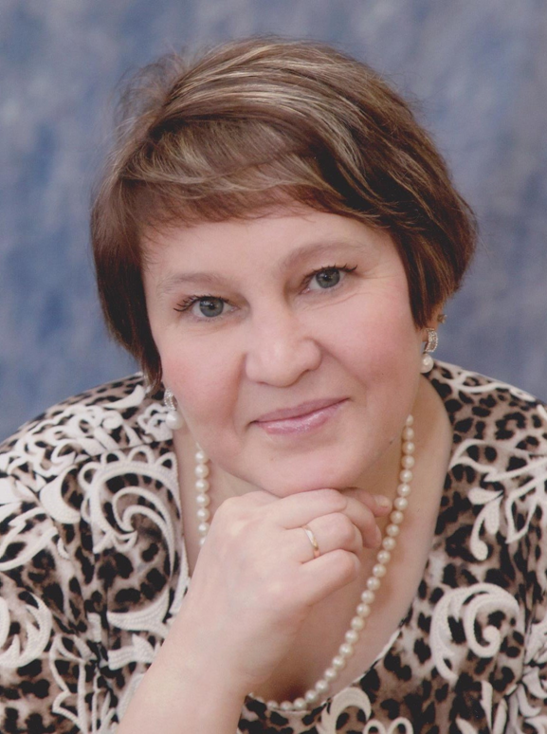
Муниципальное бюджетное дошкольное образовательное учреждение г. Иркутска детский сад № 129
«Обучение детей старшего дошкольного возраста пересказу сказок с применением мнемотехники»
Воспитатель
Гостар Анна Иннокентьевна

Slide 2
Цель:
Развитие умения пересказа русских народных сказок с помощью мнемотехники у детей старшего дошкольного возраста.
Задачи:
Обучать умению пересказывать сказки с наглядной основой в виде графических схем, отражающих последовательность событий.
Развивать связную речь, обогащать и активизировать словарь, формировать грамматически правильную речь.
Развивать речевой слух, зрительное внимание, мышление, память.
Воспитывать культуру общения, дружелюбие, умение выслушивать рассказы друг друга.

Slide 3
Актуальность
Работая с детьми старшего дошкольного возраста по обучению пересказыванию, мы выявили у детей такие проблемы:
- связные высказывания короткие;
- они отличаются непоследовательностью, даже если ребенок передает содержание знакомого текста;
- состоят из отдельных фрагментов, логически не связанных между собой;
- часть детей оказывается способной лишь ответить на вопросы.
А ведь детям скоро идти в школу, а связная речь является важным показателем умственных способностей ребенка и готовности его к школьному обучению. Поэтому перед нами встала задача, как помочь детям, но так, чтобы им было легко и интересно.
Изучив литературу, мы остановились на методе мнемотехника, т. к. этот метод помогает детям обучаться в интересной игровой форме.

Slide 4
Что такое мнемотехника?
Мнемотехника – это техника развития памяти.
Слово происходит от греческого «mnemonikon» - искусство запоминания. Мнемотехника представляет собой совокупность методов и приёмов, облегчающих запоминание сохранение и воспроизведение информации.

Slide 5
Мнемотехника строится
от простого к сложному
мнемоквадрат
мнемодорожка
мнемотаблица

Slide 6
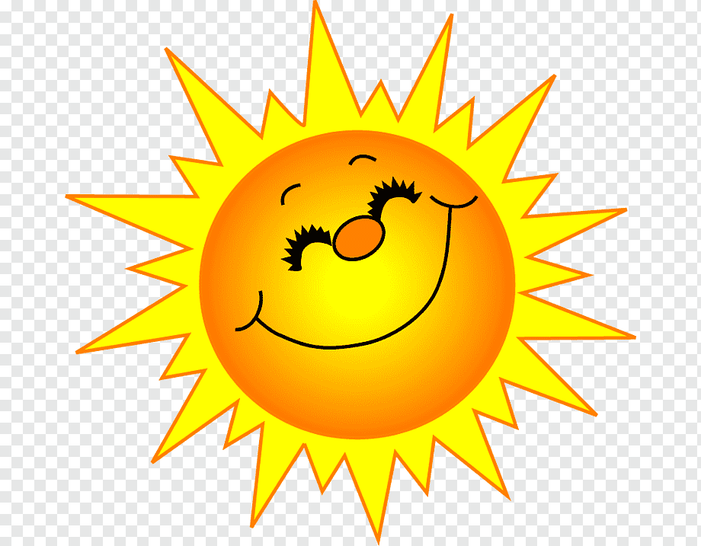
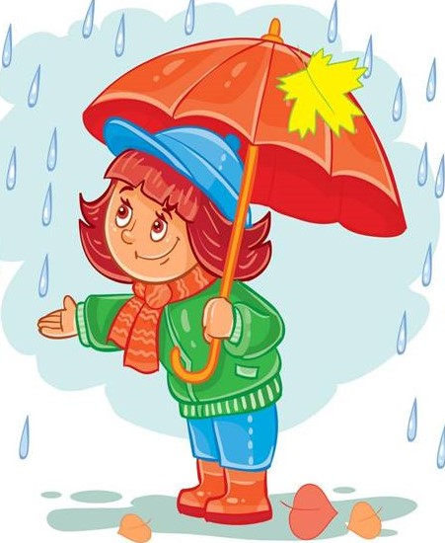
Мнемоквадрат – это одиночное изображение предмета, явления природы, персонажа сказки и т. д.; которое обозначает одно слово, словосочетание или простое предложение.

Slide 7
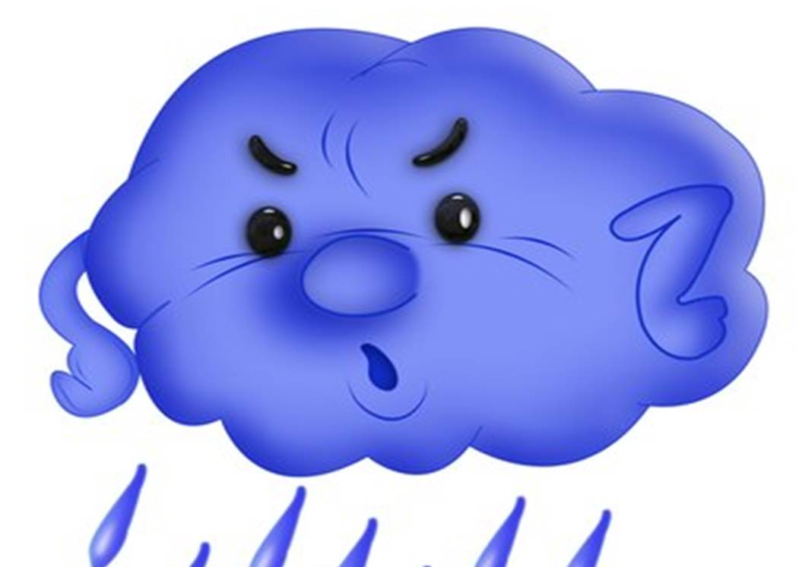
Мнемодорожка – ряд картинок (3-5), по которым можно составить небольшой рассказ в 2 - 4 предложения.

Slide 8
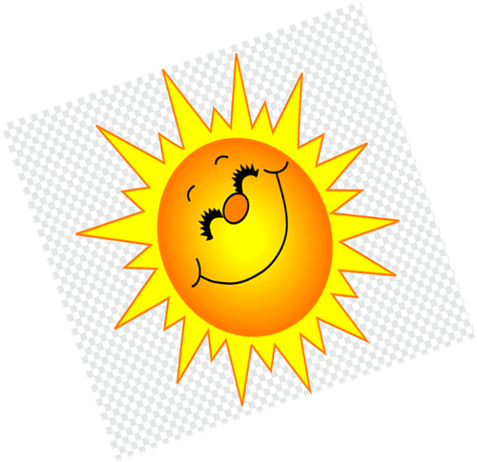
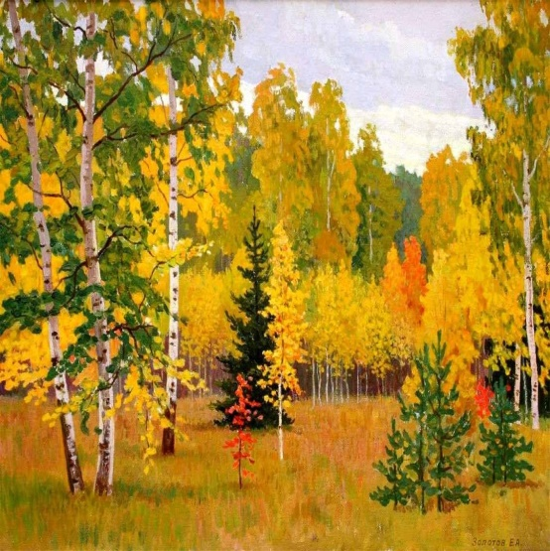
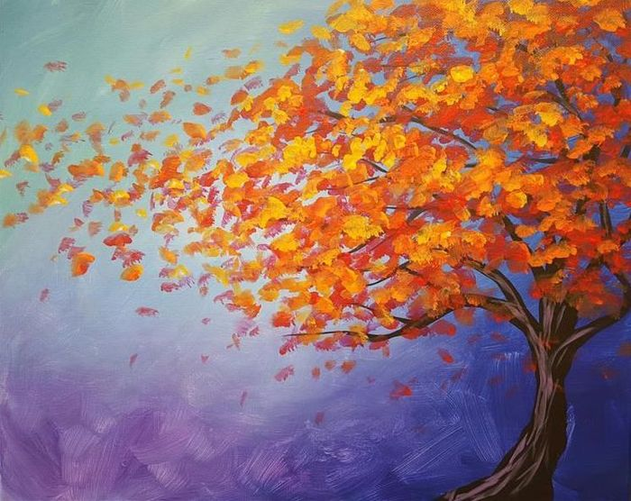
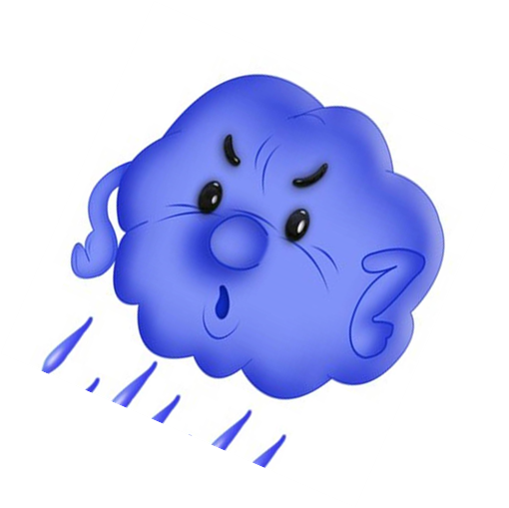
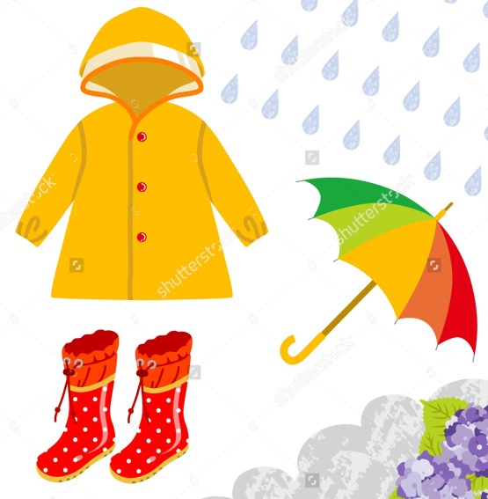
Мнемотаблица – это целая схема, в которую заложен текст ( рассказ, стихотворение, сказка и т. п.)

Slide 9
Мнемотаблицы служат дидактическим материалом для развития связной речи и используются: * при составлении рассказов, * при пересказах художественных произведений, * при проговаривании чистоговорок и скороговорок, * при отгадывании и загадывании загадок, * при заучивании стихотворений.

Slide 10
Пересказ – это осмысленное творческое воспроизведение литературного текста в устной форме. Это сложная деятельность, в которой участвуют мышление, память, воображение детей.
Пересказ с применением мнемотаблиц мы применяем только после того, как дети научились раскодировать информацию, преобразовывать символы в образы(и образы в символы).

Slide 11
Методика обучения пересказу
Требования к тексту для пересказа
Произведения для пересказа должны быть доступными по размеру, их подбирают с учетом особенностей детского внимания и памяти.
Произведения следует подбирать сюжетные, с хорошо выраженной последовательностью действий.
Язык произведений для пересказа должен характеризоваться доступным детям словарем, отсутствием сложных грамматических форм.
Каждое произведение должно учить чему-то полезному, развивать в ребенке нужные нашему обществу черты личности.
Еще ряд обязательных требований к языку произведения — выразительность, наличие богатых и точных определений, сравнений, свежесть; желательно также наличие несложных форм прямой речи, что способствует формированию выразительности речи детей.

Slide 12
Структура занятия по пересказу
1. Вводная часть (цель в создании интереса к занятию, подготовке детей к восприятию текста).
2. Чтение литературного произведения
3. Беседа по содержанию прочитанного, направленная на анализ и запоминание текста
4. Рассматривание мнемотаблицы, преобразование символов в образы
5. Повторное чтение с установкой на последующий пересказ
6. Пересказы детей с помощью мнемотаблицы (3-7 человек)
7. Заключительная часть занятия (драматизация произведения с помощью игрушек, настольного и теневого театра, игры-драматизации детей).

Slide 13
Требования к пересказам детей :
Осмысленность, т.е. полное понимание текста, является главным в обучении.
Полнота передачи произведения, т.е. отсутствие существенных пропусков, нарушающих логику изложения.
Последовательность и связность пересказа.
Использование словаря и оборотов авторского текста и удачная замена некоторых слов синонимами.
Плавность пересказа, отсутствие длительных, ненужных пауз.
Выразительность и фонетическая правильность речи, культура поведения во время пересказа.

Slide 14
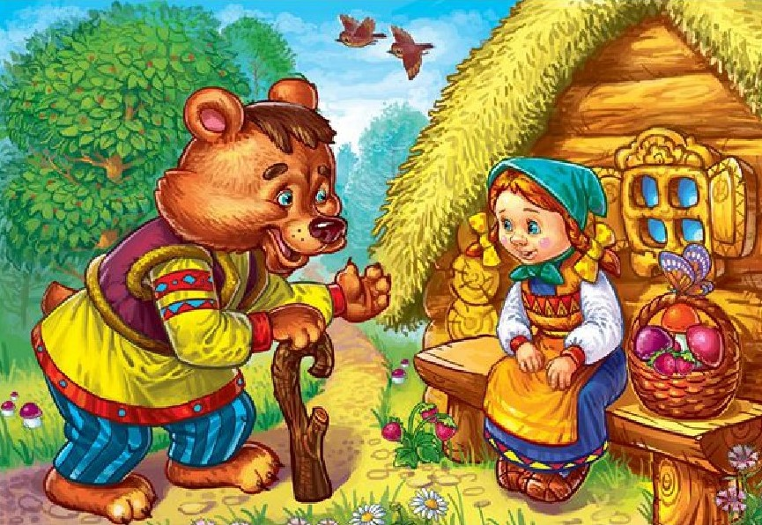
Сказка «Маша и медведь»

Slide 15
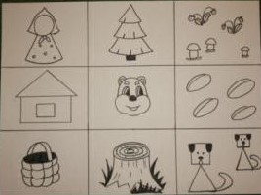

Slide 16
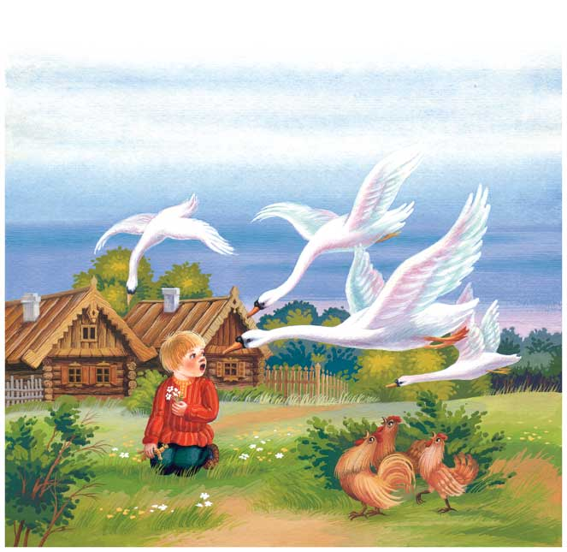
Сказка «Гуси Лебеди»

Slide 17
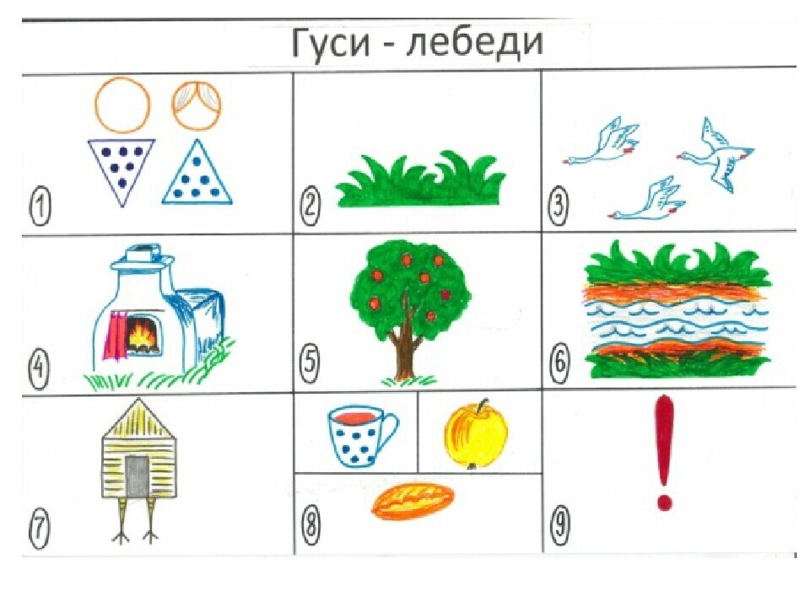

Slide 18
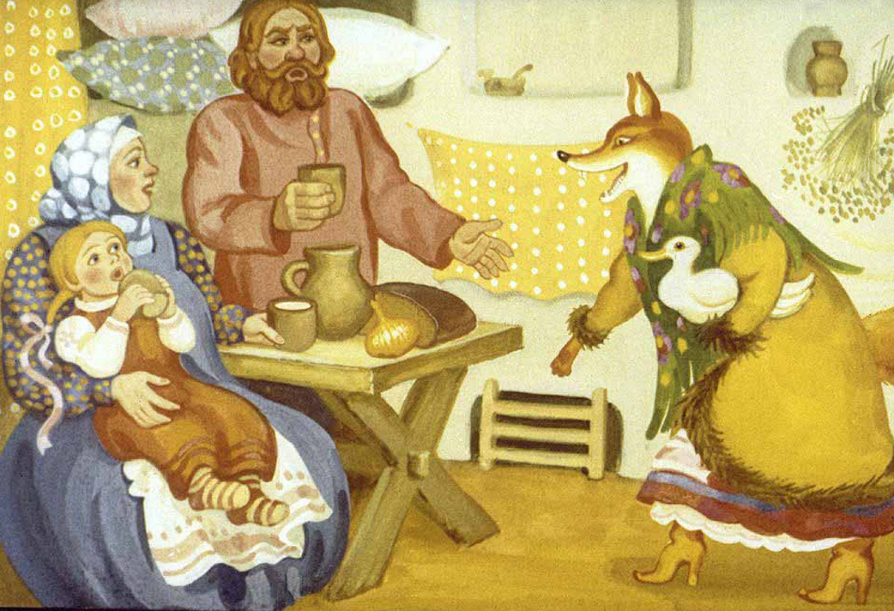
Сказка «Лисичка со скалочкой»

Slide 21
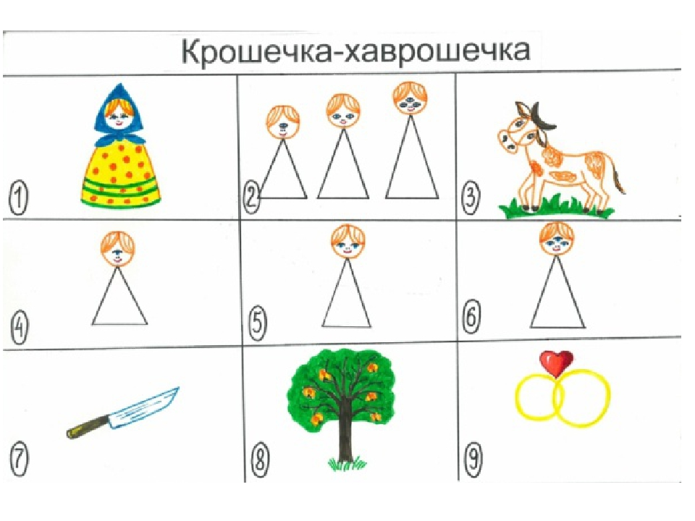

Slide 22
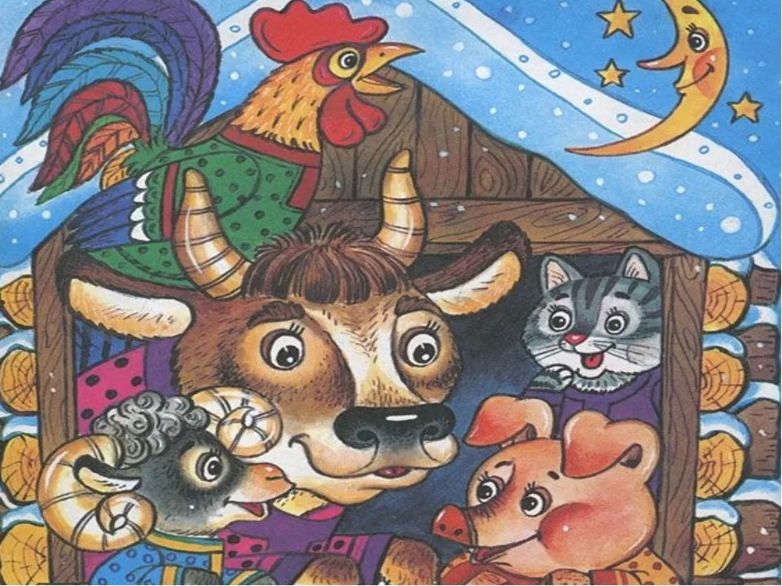

Slide 24
Проанализировав проделанную работу мы сделали вывод, что реализация методики мнемотехники в практической работе с детьми старшего дошкольного возраста, приводит к положительным сдвигам в речевом и общем развитии детей. У детей повысилась точность, связность и выразительность речи. Замена текста символами является эффективным средством развития у детей творческих способностей, умения обобщать полученную информацию, связно и образно говорить. Мнемотехника развивает не только связную речь, но и способствует психологическому раскрепощению ребенка, устраняет боязнь высказывания, вырабатывает смелость и уверенность в собственных силах.
В дальнейшем планируем продолжить использование приёмов мнемотехники в работе над развитием связной речи.

Slide 25
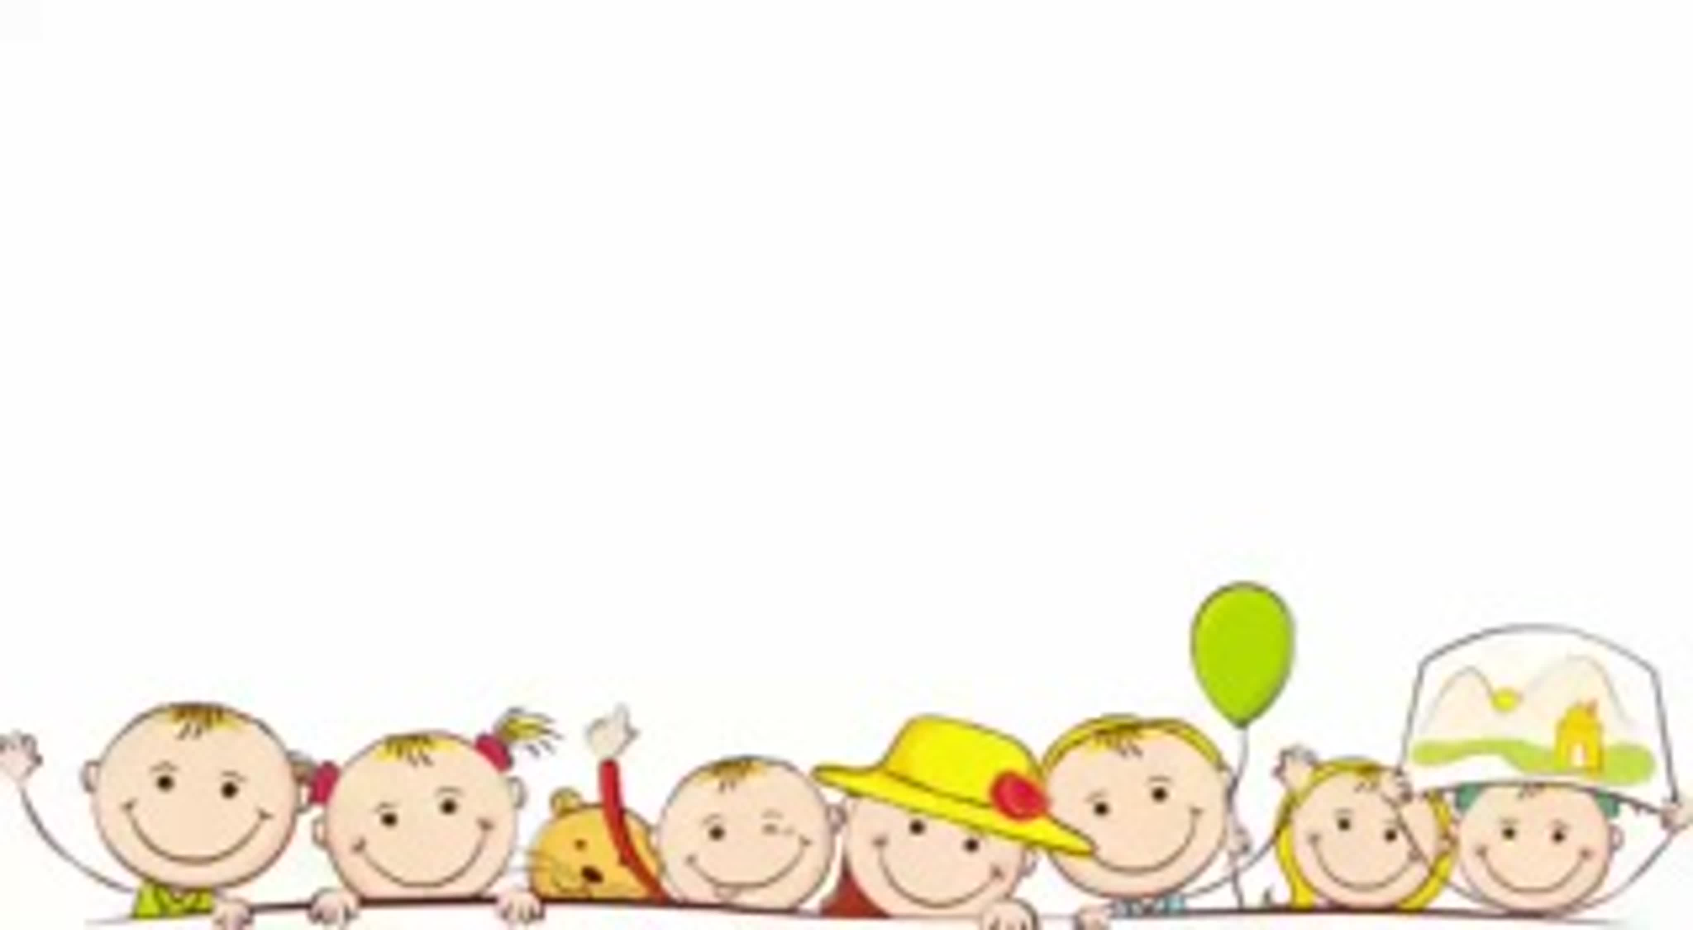
Спасибо за внимание!
Спасибо за внимание!

Slide 26
Муниципальное бюджетное дошкольное образовательное учреждение г. Иркутска детский сад № 129
«Обучение детей старшего дошкольного возраста пересказу сказок с применением мнемотехники»
Воспитатель
Гостар Анна Иннокентьевна

